Slide 1
Загальна фізична підготовка
Комплекси вправ
для легкої атлетики

Slide 2
Витривалість — це здатність людини протистояти фізичному стомлен­ню під час м'язової діяльності. Загальна витривалість проявляється під час тривалої роботи помірної інтенсивності з використанням усього м'язового апарату людини (вона залежить переважно від функціональних можливо­стей серцево-судинної та дихальної систем). Спеціальна витривалість — це витривалість у певній руховій діяльності, яка залежить від можливостей нервово-м'язового апарату, швидкості витрати ресурсів енергії та ін. Основні засоби розвитку витривалості: циклічна активність (біг, плавання, лижі, ковзани, веслування);

Slide 3
План тренування – 60 хв.
Розминка – 8-15 хв.
Розтяжка – 5-8 хв.
Основна частина – 30 хв.
Заключна частина (розтяжка)– 5-8 хв.

Slide 4
Розминка
Для того, щоб ваша розминка була ефективною, потрібно дотримуватися таких основних принципів:
виконувати вправи на всі частини тіла зверху вниз - від шиї до стоп;
виконувати вправи на розтяжку для збільшення простору між хребцями і мінімізації тертя між ними. Виконувати їх потрібно плавно, без різких рухів, щоб зробити м'язи еластичними і трохи розігріти;
виконувати навантаження в кардіо-зоні не більше 5 хвилин, щоб уникнути швидкої стомлюваності;
контролювати рівень пульсу (до 150-155 уд. на хв.)

Slide 5
Базові вправи для розминки перед пробіжкою
кругові рухи шиєю;
обертання і нахили корпусом;
обертання тазом;
обертання колін;
обертання голеностопів;
легка розтяжка ніг і корпусу;
динамічна розтяжка ніг;
стрибки через скакалку.

Slide 6
Відзначимо, що якщо ви тільки почали бігати, то розминку потрібно робити ретельніше. Ваші м'язи ще не адаптовані до навантажень і їм потрібно більше часу на підготовку. Враховуйте також і те, що чим довше буде ваша пробіжка, тим тривалішою має бути і розминка.

Slide 7
Розтяжка

Slide 8
Основна частина (спеціальні вправи)
За довгі роки розвитку легкої атлетики фахівцями було розроблено велику кількість спеціальних вправ, спрямованих на збільшення результативності тренувань, зміцнення м'язів і зв'язок. Сьогодні ми виділимо десять найпопулярніших силових вправ, які використовують у своїй підготовці провідні спортсмени.

Slide 9
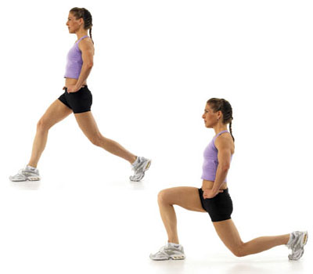
Розніжка
Виконується в динаміці. Ця вправа не тільки на розвиток м'язової сили ніг, але і на загальну координацію. При виконанні цієї вправи з прямою спиною найактивніше працюють м'язи задньої та внутрішньої поверхні стегна. Ці м'язи беруть участь в розгинанні стегна під час бігу. Якщо виконувати цю вправу, злегка нахиливши корпус вперед, то посилюється навантаження на передню частину стегна.

Slide 10
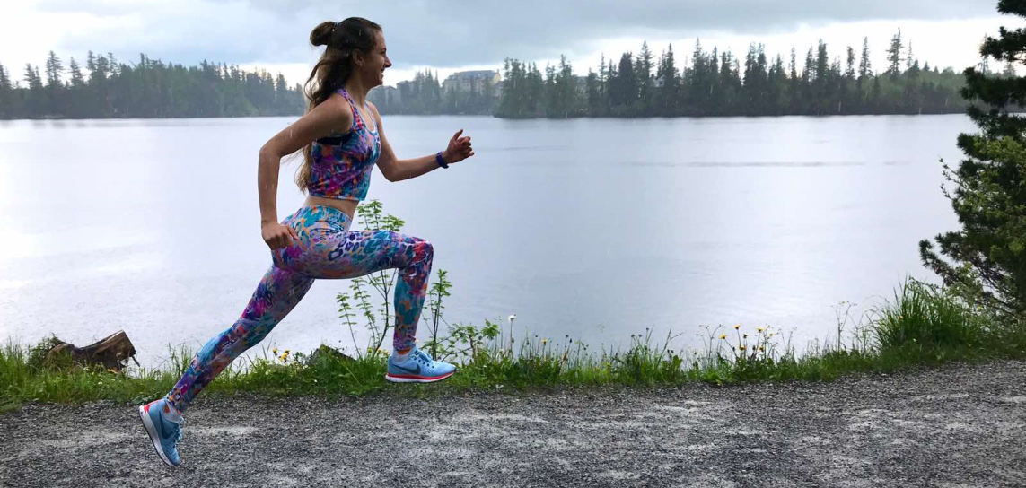
Оленячий біг
Це одне з базових вправ з комплексу СБВ. Виконується як в одній серії з іншими спеціальними біговими вправами, так і окремим блоком (серіями протяжністю по 30-60 метрів). Найбільш активно зміцнює зв'язки-підіймачі. Найчастіше виконання цієї вправи викликає найбільшу скруту у новачків через його технічну складність.

Slide 11
Жабка
Розвиває багато груп м'язів: стопу для відштовхування, зв'язки-піднімачі для підняття стегна, передню і задню поверхню стегна для сили виштовхування з присяду. Якщо ви жодного разу не робили цю вправу, або у вас була довга перерва, то не варто відразу починати виконувати її з великою кількістю повторень: це з високою часткою імовірності призведе до сильного закислення чотириголового м'яза. Щоб цього уникнути, почніть все з 1-2 підходів по 3-5 стрибків.

Slide 12
Вистрибування на опору
Виконується на будь-який стабільній опорі заввишки 25-50 см, серіями по 20-30 секунд. Служить для розвитку литкового м'яза, а також передньої і задньої поверхні стегна. Слідкуйте за тим, щоб спина була пряма. Литкові м'язи у процесі бігу відповідають одночасно за витривалість і потужність, з якою ви відштовхуєтеся від поверхні. Регулярне виконання цієї вправи зміцнить стопу. Слабкість м'язів, які оточують стопу, часто призводить до травм гомілки, а також послаблює момент відштовхування від землі у процесі бігу, що позначається на здатності бігти довше з правильною технікою бігу.

Slide 13
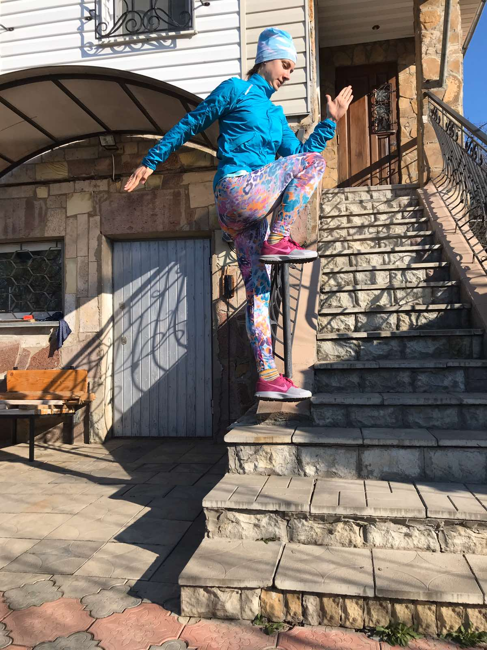

Slide 14
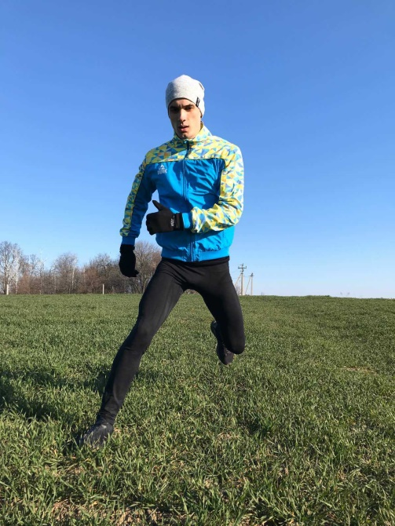
Стрибки з ноги на ногу
Стрибки зі зміною ніг збільшать амплітуду руху в тазостегновому суглобі, силу і міцність розгиначів стегна, що позитивно позначиться на техніці бігу. Це ще одна вправа, яка розвиває координацію рухів. Роблять 2-3 серії по 10-12 стрибків для кожної ноги 2-3 рази на тиждень.

Slide 15
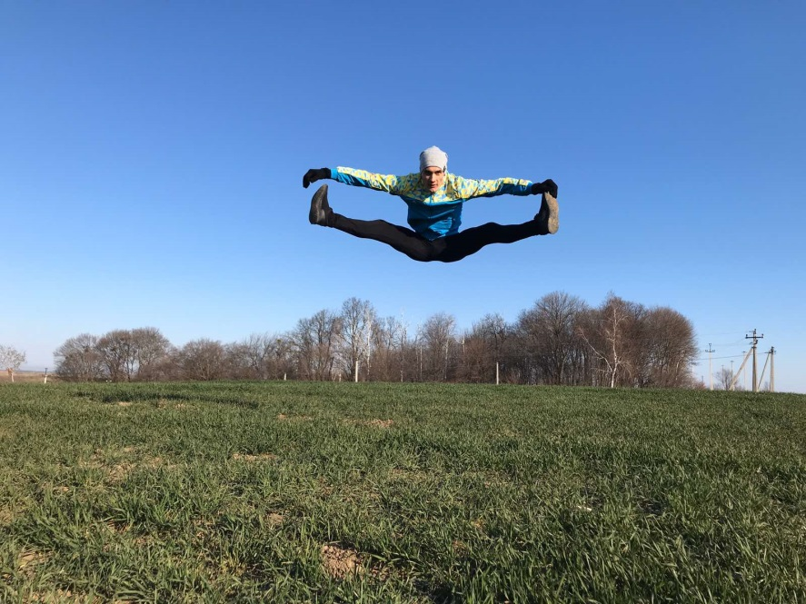
Вистрибування з напівприсяду
Відмінно зміцнює квадріцепс стегна і колінний суглоб. Необхідно стежити за тим, щоб в крайньому положенні в напівприсяді була амортизація, а не жорстке приземлення. Виконується по 3-5 серій по 10-20 вистрибування. Дуже добре поєднується з круговим тренуванням.

Slide 16
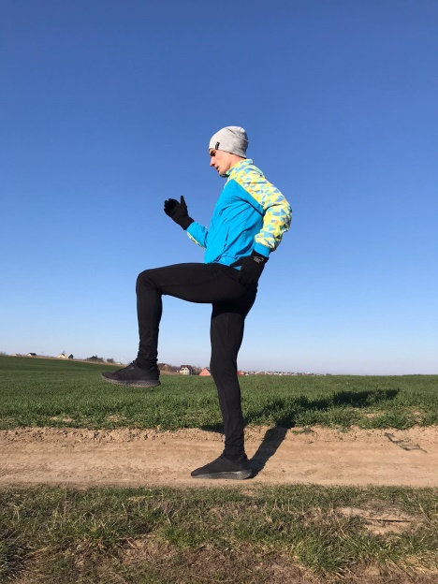
Махи з випаду
Популярні в тренажерних залах «випади» можна робити по-різному. Можна зробити цю вправу більш корисним для бігуна. Для цього робіть махові рухи вперед і вгору. Спину потрібно тримати рівно і стежити за правильним положенням рук. Добре зміцнює зв'язки-підіймачі і задню поверхню стегна, а також зміцнює колінний суглоб.

Slide 17
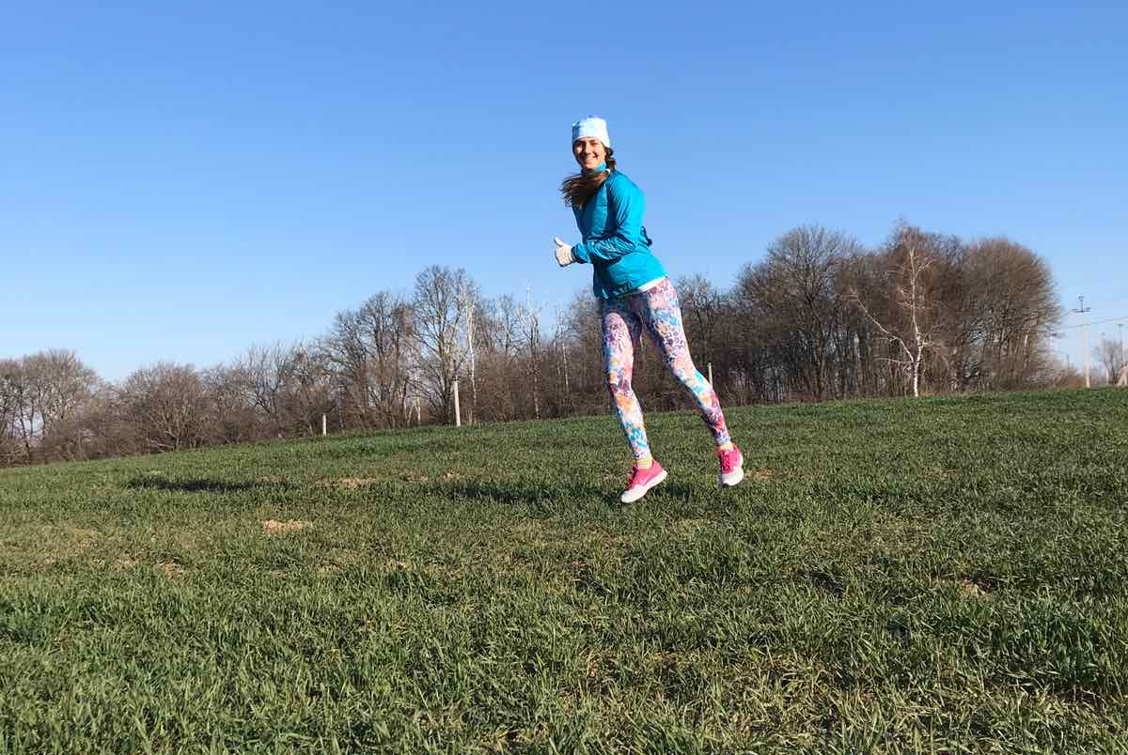
Біг на місці
Вкрай енерговитратна вправа. Розвиває швидкісно-силові якості, є кардіо-навантаженням. Виконується підходами по 15-40 секунд (тривалість залежить від рівня фізичної підготовки). Рекомендується робити по 3-5 підходів з відпочинком 30-60 секунд. Під час відпочинку переведіть подих і зробіть ковток води.

Slide 18
Бокові підняття корпусу
Зміцнює косі м'язи пресу, кора, сприяє розвитку координації. Виконується по 3-5 серій, кожна з яких складається з 5-12 підйомів на кожній стороні. Між серіями 30-60 секунд відпочинку. Зміцнення м'язів кора дозволяє зберігати гарну поставу і здоровий хребет. Для ефективного тренування м'язів навантаження необхідно підвищувати методично, змушуючи працювати м'язи все сильніше і сильніше.

Slide 19
Планка з підняттям ніг
Всім відома вправа планка має кілька варіацій. Одне з яких - планка з почерговим підніманням ніг. Планка допомагає зміцнити спину, прес, ноги, косі м'язи живота і тазостегнові суглоби. Планку на ліктях тримати важче, ніж на витягнутих руках. Дана вправа досить енерговитратна, але при цьому дуже ефективна. Починайте від 20-30 секунд і додавайте потроху кожен раз. На відміну від класичної планки, планка з почерговим підніманням ніг зазвичай виконується не на час, а на кількість підйомів. Позиція ніг трохи ширша, ніж ширина плечей. Нога повинна підніматися і опускатися повільно, коліно пряме.

Slide 20
Рекомендації
У кожній вправі важливо дотримуватися правильного та дихання положення тіла. Це дозволить отримувати максимум з навантаження, уникати травм під час тренувань, а також забезпечувати внутрішні органи киснем. Слід особливо відзначити, що силові вправи потрібно робити регулярно (2-3 рази на тиждень).

Slide 21
Заключна частина ( розтяжка)

